Slide 1
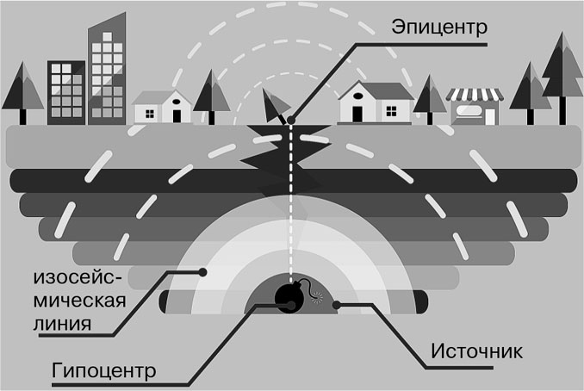
Лекция –конспект урока
По дисциплине «Сейсмостойкое строительство» специальность 08.02.01 «Строительство и эксплуатация зданий и сооружений»
Тема: «Инженерно сейсмометрическая сеть. Организационно –технические мероприятия по повышению уровня сейсмостойкого строительства».
Цели: Ознакомиться с современными организационно –техническими мероприятиями по повышению уровня сейсмостойкого строительства Задача: Поэтапное изучение раздела «Обеспечение сейсмической безопасности» Разработал преподаватель Гамзина И.В.

Slide 2
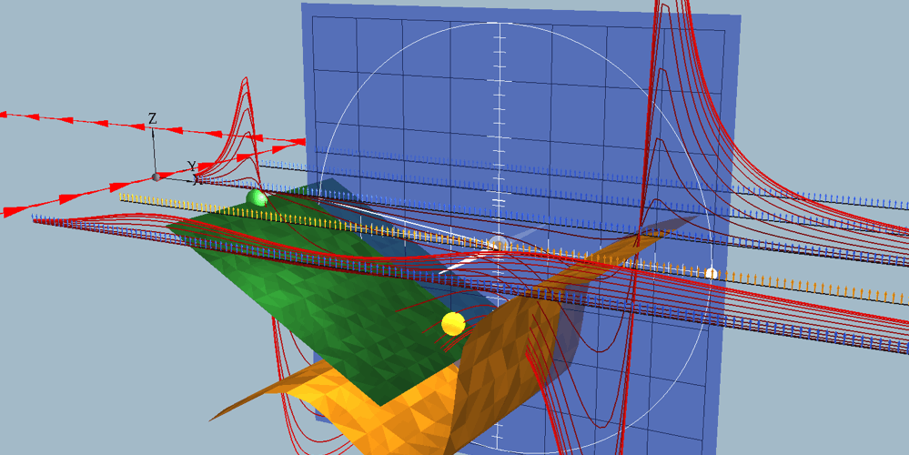
План: 1. Инженерно- сейсмометрическая станция 2.Организационно –технические мероприятия по повышению уровня сейсмостойкого строительства. 3. Обеспечение условий, облегчающих развитие в элементах конструкций пластических деформаций. 4. Конструктивные меры защиты эксплуатируемых зданий

Slide 3
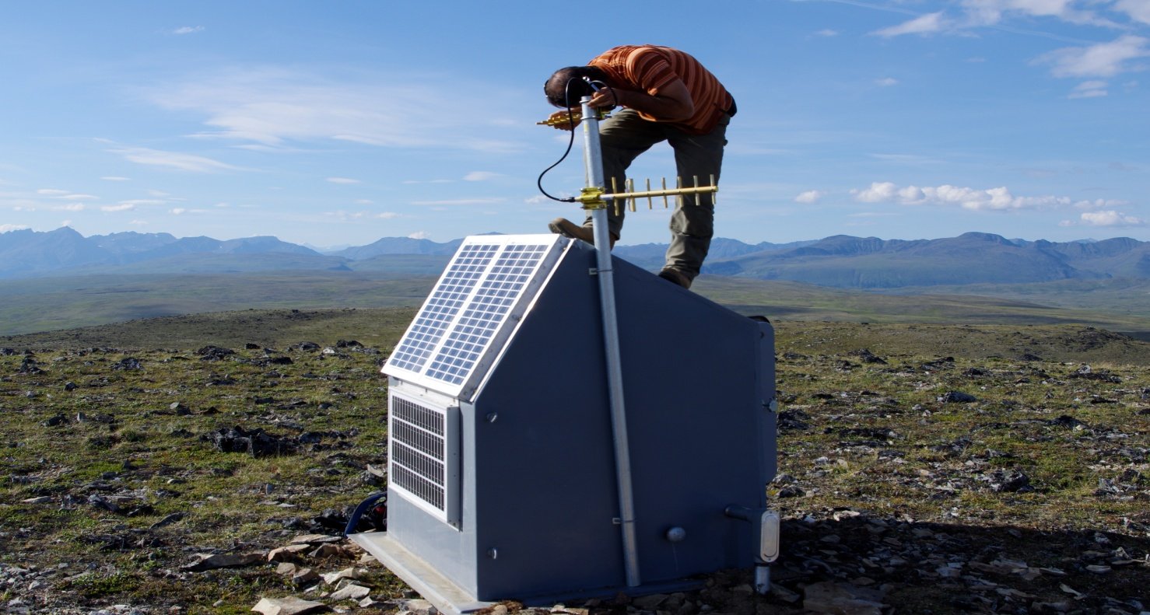
Инженерно- сейсмометрическая станция. С целью получения достоверной информации о работе конструкций при землетрясениях и колебаниях прилегающих к зданиям грунтов в проектах характерных основных типов зданий массовой застройки, зданий с принципиально новыми конструктивными решениями, а также особо ответственных сооружений следует предусматривать размещение станций инженерно-сейсмометрической службы (ИСС). Инженерно- сейсмометрическия станция представляет из себя аппаратурный комплекс регистрации движения элементов здания или сооружения и участков прилегающего грунта при землетрясениях, обобщающий в себе сейсмометрическую аппаратуру (первичные преобразователи), установленную непосредственно на элементах здания или сооружения, а также на грунте вблизи объекта наблюдения, а также аппаратуру и оборудование обрабатывающего центра и каналы связи.

Slide 4
2. Организационно –технические мероприятия по повышению уровня сейсмостойкого строительства:
1 Снижение сейсмической нагрузки. В зданиях с жесткой конструктивной схемой снижение нагрузки достигают уменьшением веса конструкций; с гибкой схемой – наилучшим сочетанием динамической жесткости с характеристиками затухания колебаний.
2 Равномерное распределение жесткостей и масс. Стены располагают симметрично относительно продольной и поперечной оси здания. Само здание должно иметь простую форму. При сложной конфигурации его разделяют антисейсмическими швами на отсеки простой формы. Антисейсмические швы выполняют путем возведения парных стен и рам.
3 Принципы монолитности и равнопрочности элементов. Стыковые соединения располагают вне зоны максимальных усилий, возникающих при землетрясениях. В зданиях обеспечивают совместную работу стен и перекрытий, ригелей и колонн.

Slide 5
3. Обеспечение условий, облегчающих развитие в элементах конструкций пластических деформаций. При возможной перегрузке зданий во время землетрясения конструкции не должны разрушаться хрупко, а иметь возможность пластической работы.
Каркасные здания. Предпочтение отдается зданиям с поперечным несущим каркасом. Во время землетрясения преимущественно разрушаются узлы каркаса. Особенно значительно повреждаются основания стоек и узлы соединений ригелей со стойками. Осуществляется строительство зданий как с железобетонным, так и металлическим каркасом. При расчетной сейсмичности 7 и 8 баллов допускается применение зданий с наружными каменными стенами и внутренними рамами. Высота таких зданий не должна превышать 7 метров.

Slide 6
Каменные здания. Несущие стены должны возводится из каменных панелей или блоков, изготавливаемых в заводских условиях с применением вибрации, либо из кладки на растворах с добавками, повышающими сцепление раствора с кирпичом.
Для строительства в сейсмических районах не допускается применять камни с крупными пустотами и тонкими стенками, кладки с засыпками.
Кладки подразделяются на две категории по сопротивляемости сейсмическим воздействиям.
В основу положено значение временного сопротивления осевому растяжению по не перевязанным швам.
Первая – Rbt ≥ 180 кПа, вторая – Rbt ≥ 120 кПа.
При расчетной сейсмичности 7 баллов допускается применение кладки при Rbt ≥ 60 кПа. В этом случае высота здания ограничивается тремя этажами, ширина простенков принимается не менее 0,9 м, а проемов – не более 2 м.

Slide 7
Несущие стены здания в пределах отсеков выполняют из одного материала..
Горизонтальные швы кладки армируют сетками, что способствует развитию пластических деформаций. Армируют сопряжения каменных стен. Для этого применяют горизонтальные сетки с площадью сечения продольной арматуры не менее 1 см² и длиной 1,5 м. Сетки ставят через 70 см по высоте при расчетной сейсмичности 7 – 8 баллов и через 50 см при 9 баллах.
Несущую способность каменного здания повышают вертикальным армированием кладки, включением в нее вертикальных железобетонных элементов, арматура которых связывается с антисейсмическими поясами. Железобетонные обрамления связывают с кладкой арматурными сетками, запускаемыми в кладку на 70 см.

Slide 8
В уровне перекрытий и покрытий каменных зданий устраиваются антисейсмические пояса по всем продольным и поперечным стенам. Они увеличивают сопротивляемость разрушению стен в углах и сопряжениях, препятствуют выпадению больших участков стен, обеспечивают пространственную работу здания, сближают периоды колебаний отдельных конструкций с разной динамической жесткостью. Железобетонные пояса обычно выполняются шириной, равной толщине стен, высотой 25 … 50 см. Сечение арматуры определяется расчетом, но принимается не менее 4∅10A-I при расчетной сейсмичности 7–8 баллов и не менее 4∅12A-I при сейсмичности 9 баллов. Антисейсмический пояс верхнего этажа связывают анкерами с кладкой.
Растягивающие усилия между элементами перекрытий воспринимаются специальными металлическими связями, сдвигающие усилия между плитами – сцеплением раствора или бетона, которыми заполняются пазы, и бетонными шпонками. Перемычки, как правило, устраиваются на всю толщину стены и заделываются в кладку на глубину не менее 350 мм. Лестничные площадки надежно анкеруют в кладке.

Slide 9
Специальные системы сейсмозащиты
В основании стен сохранившихся памятников архитектуры обнаружены мягкие прокладки (на уровне верха фундаментов) из камышитовых подушек, пластических глин и других местных материалов. Зодчие Средней Азии усиливали ослабленный стык сопряжения фундамента с цоколем. Толщина шва здесь достигала высоты кирпича. При строительстве мавзолеев в скалистом грунте котлованы заполняли рыхлой землей, песком и фундамент возводили по ним. При таком решении уменьшалась концентрация напряжений в фундаментах, а грунтовая подушка частично гасила высокочастотные колебания грунта при землетрясениях. Применялись и другие инженерные решения, направленные на снижение воздействий колеблющихся при землетрясениях фундаментах на подземные части зданий. Были предложены катковые опоры, фундаменты со сферическими концами.

Slide 10
Увеличение сейсмозащиты зданий:
Конструкций с подвесными опорами;
Конструкций с катковыми опорами; в том числе, катковыми опорами с гидравлическим демпфером;
конструкций с односторонними включающимися и выключающимися связями (система во время землетрясений односторонним изменением жесткости избегает попадания в резонанс на какой-либо динамической частоте сейсмического воздействия);
конструкций с гасителем колебаний (например, гидравлические демпферы) между фундаментом и опорными частями зданий;
Конструкций с повышенными диссипативными свойствами в виде сейсмоизолирующего скользящего пояса в фундаменте; конструкций свайных фундаментов с высоким ростверком и повышенными диссипативными свойствами.

Slide 11
4. Конструктивные меры защиты эксплуатируемых зданий подразделяют на три группы:
мероприятия по уменьшению перемещений и деформаций земной поверхности в пределах защищаемого здания;
мероприятия по предотвращению повреждения конструкции;
рекомендации по исправлению положения здания.
К первой группе относятся: разделение зданий на отсеки с устройством деформационных швов; устройство компенсационных траншей вокруг здания; изоляция грунтового основания под зданием от сдвигающегося массива с помощью скважин глубокого бурения. Деформационные швы должны разделять смежные отсеки зданий по высоте, включая кровлю и, как правило, фундаменты. Компенсационные траншеи применяют для защиты зданий от горизонтальных деформаций сжатия. Их устраивают на расстоянии 1 … 3 м от здания под углом 20° к направлению действия горизонтальных деформаций земной поверхности. Траншеи отрывают на 20 см ниже подошвы фундаментов.

Slide 12
Ко второй группе относятся следующие: усиление фундаментов и стен железобетонными поясами; усиление опорных сечений балок и колонн, плит, панелей; увеличение площади опирания плит, балок, прогонов и ферм, узлов их сопряжения с опорными и пролетными конструкциями. Для уменьшения влияния горных выработок на колонны, столбы и стены рекомендуется устраивать гибкие связи – распорки между фундаментами в уровне их подошвы. Стены бескаркасных зданий усиливают с помощью железобетонных поясов, металлических тяжей, железобетонных и металлических шпонок. Междуоконные простенки усиливают с помощью железобетонных и металлических обойм.
К третьей группе конструктивных мер относятся различные методы исправления положения зданий: подъем конструкций или частей зданий гидравлическими домкратами; опускание здания путем разработки слоя грунта под фундаментом; экранирование зданий с целью изоляции от разрушительного действия землетрясений за счет неодинакового распределения сейсмических волн в различных средах; предварительное натяжение арматуры в стыках наружных стен.

Slide 13
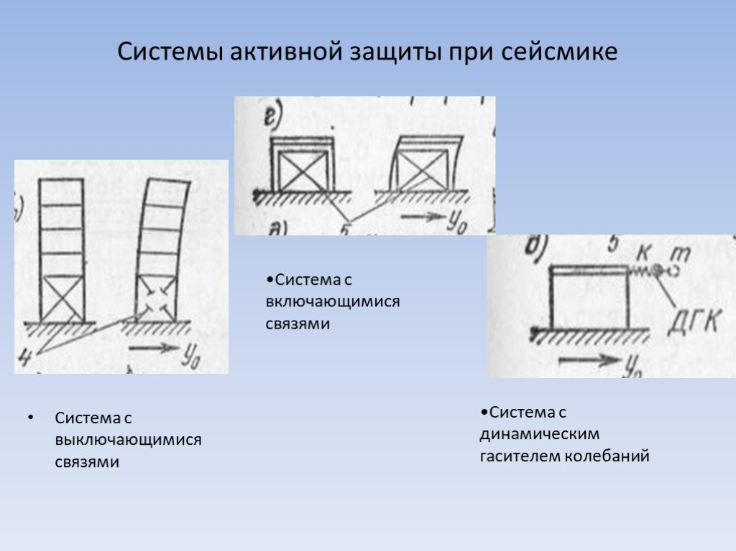
СИСТЕМЫ АКТИВНОЙ СЕЙСМОЗАЩИТЫ
При применении систем активной сейсмозащиты уменьшаются сейсмические нагрузки на надземные конструкции зданий и сооружений, вследствие чего повышается надежность их работы при землетрясениях, снижается материалоемкость и сметная стоимость объектов строительства, расширяются области их применения в районах с разной степенью сейсмической активности.

Slide 14
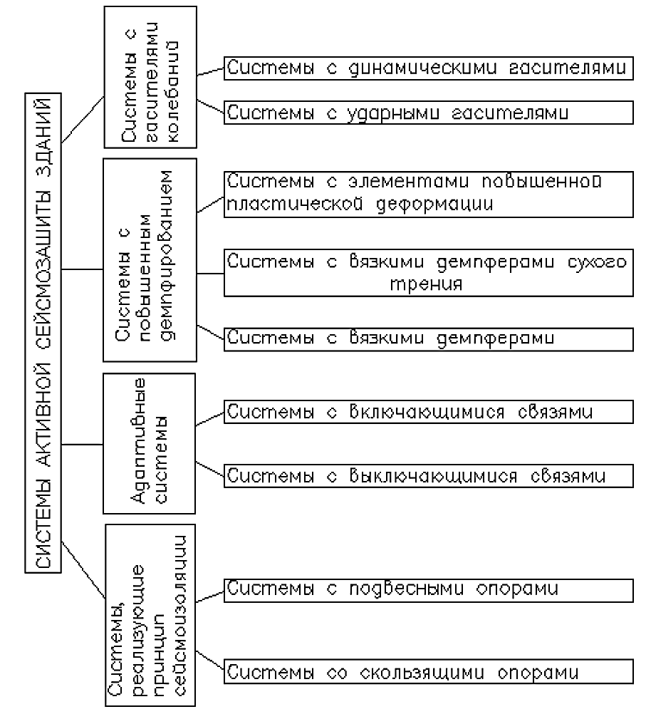

Slide 15
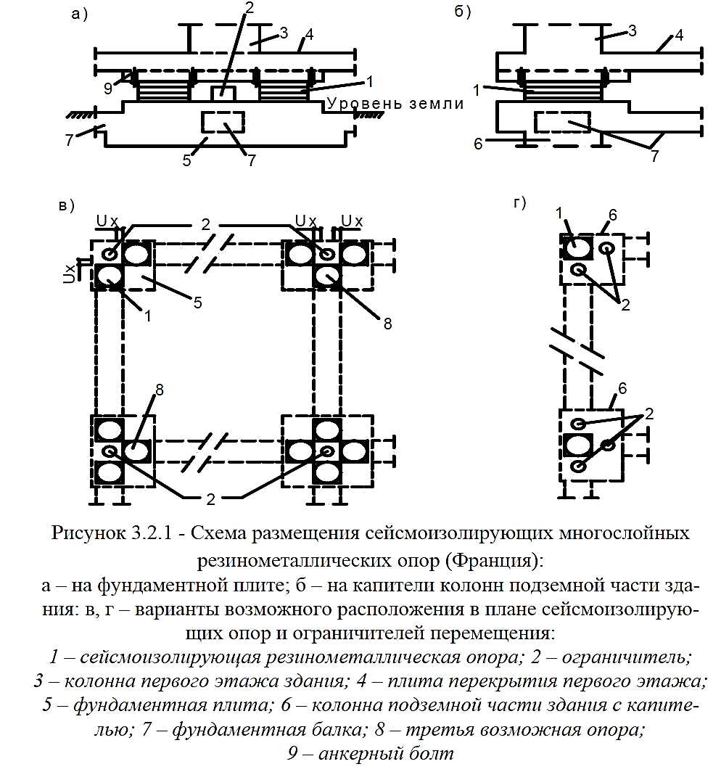

Slide 16
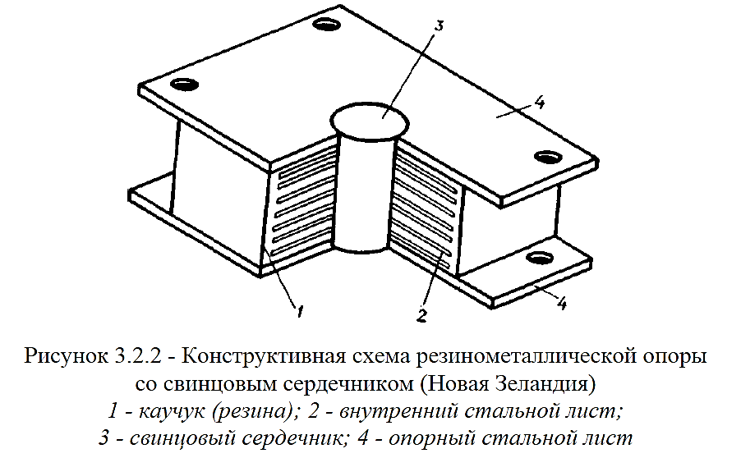


Slide 17
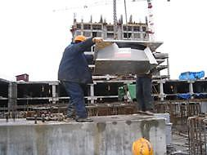
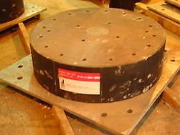

Slide 18
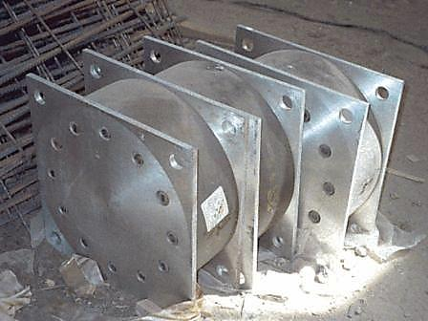

Slide 19
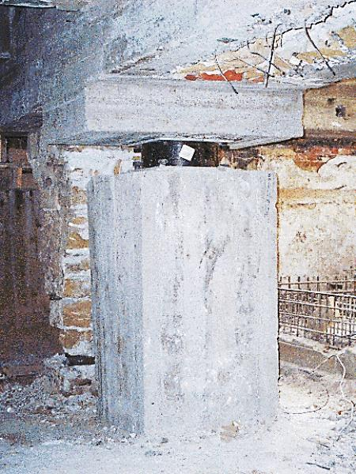

Slide 20
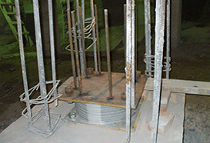

Slide 21
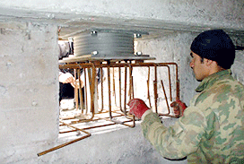
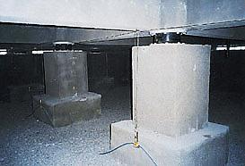

Slide 22
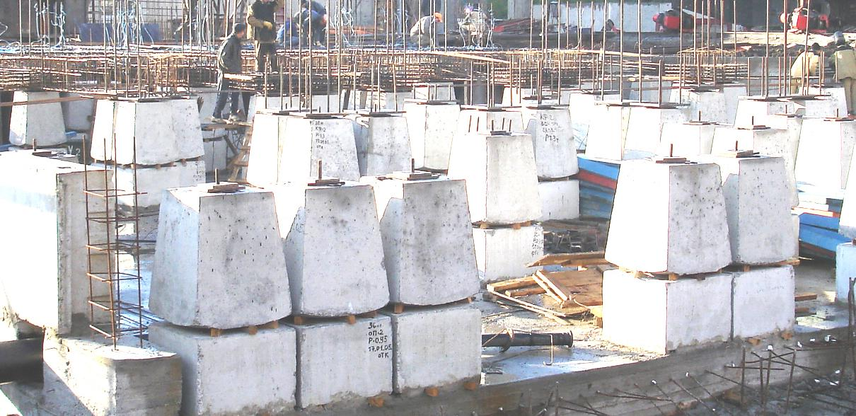
Системы с кинематическими опорами

Slide 23
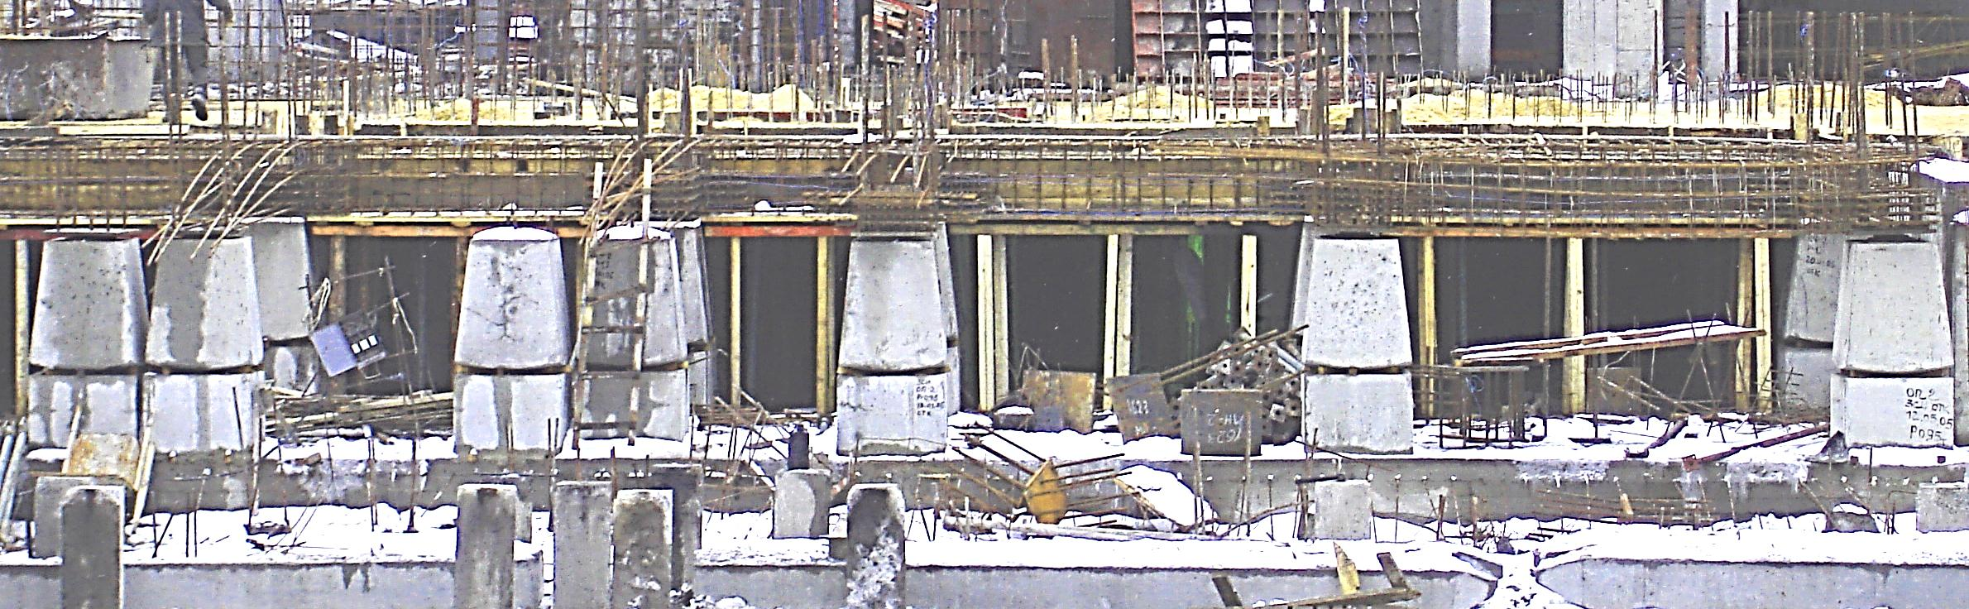

Slide 24
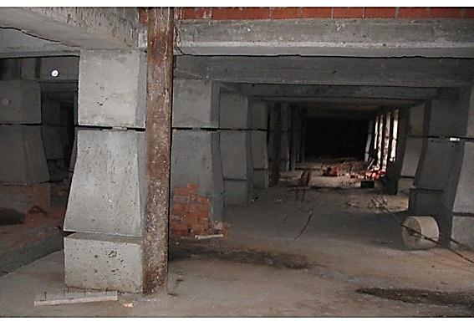

Slide 25
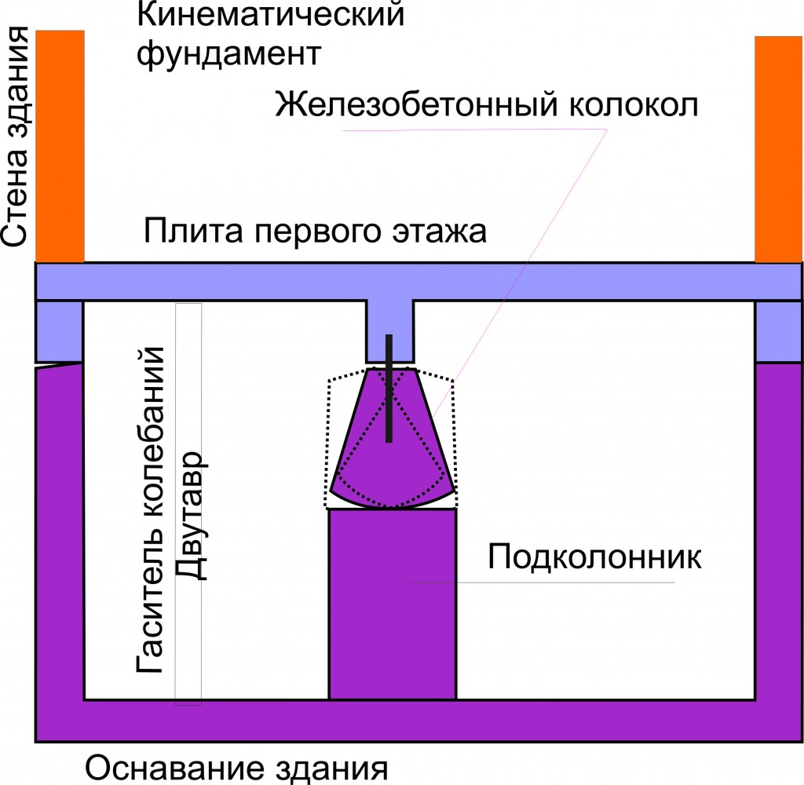

Slide 26
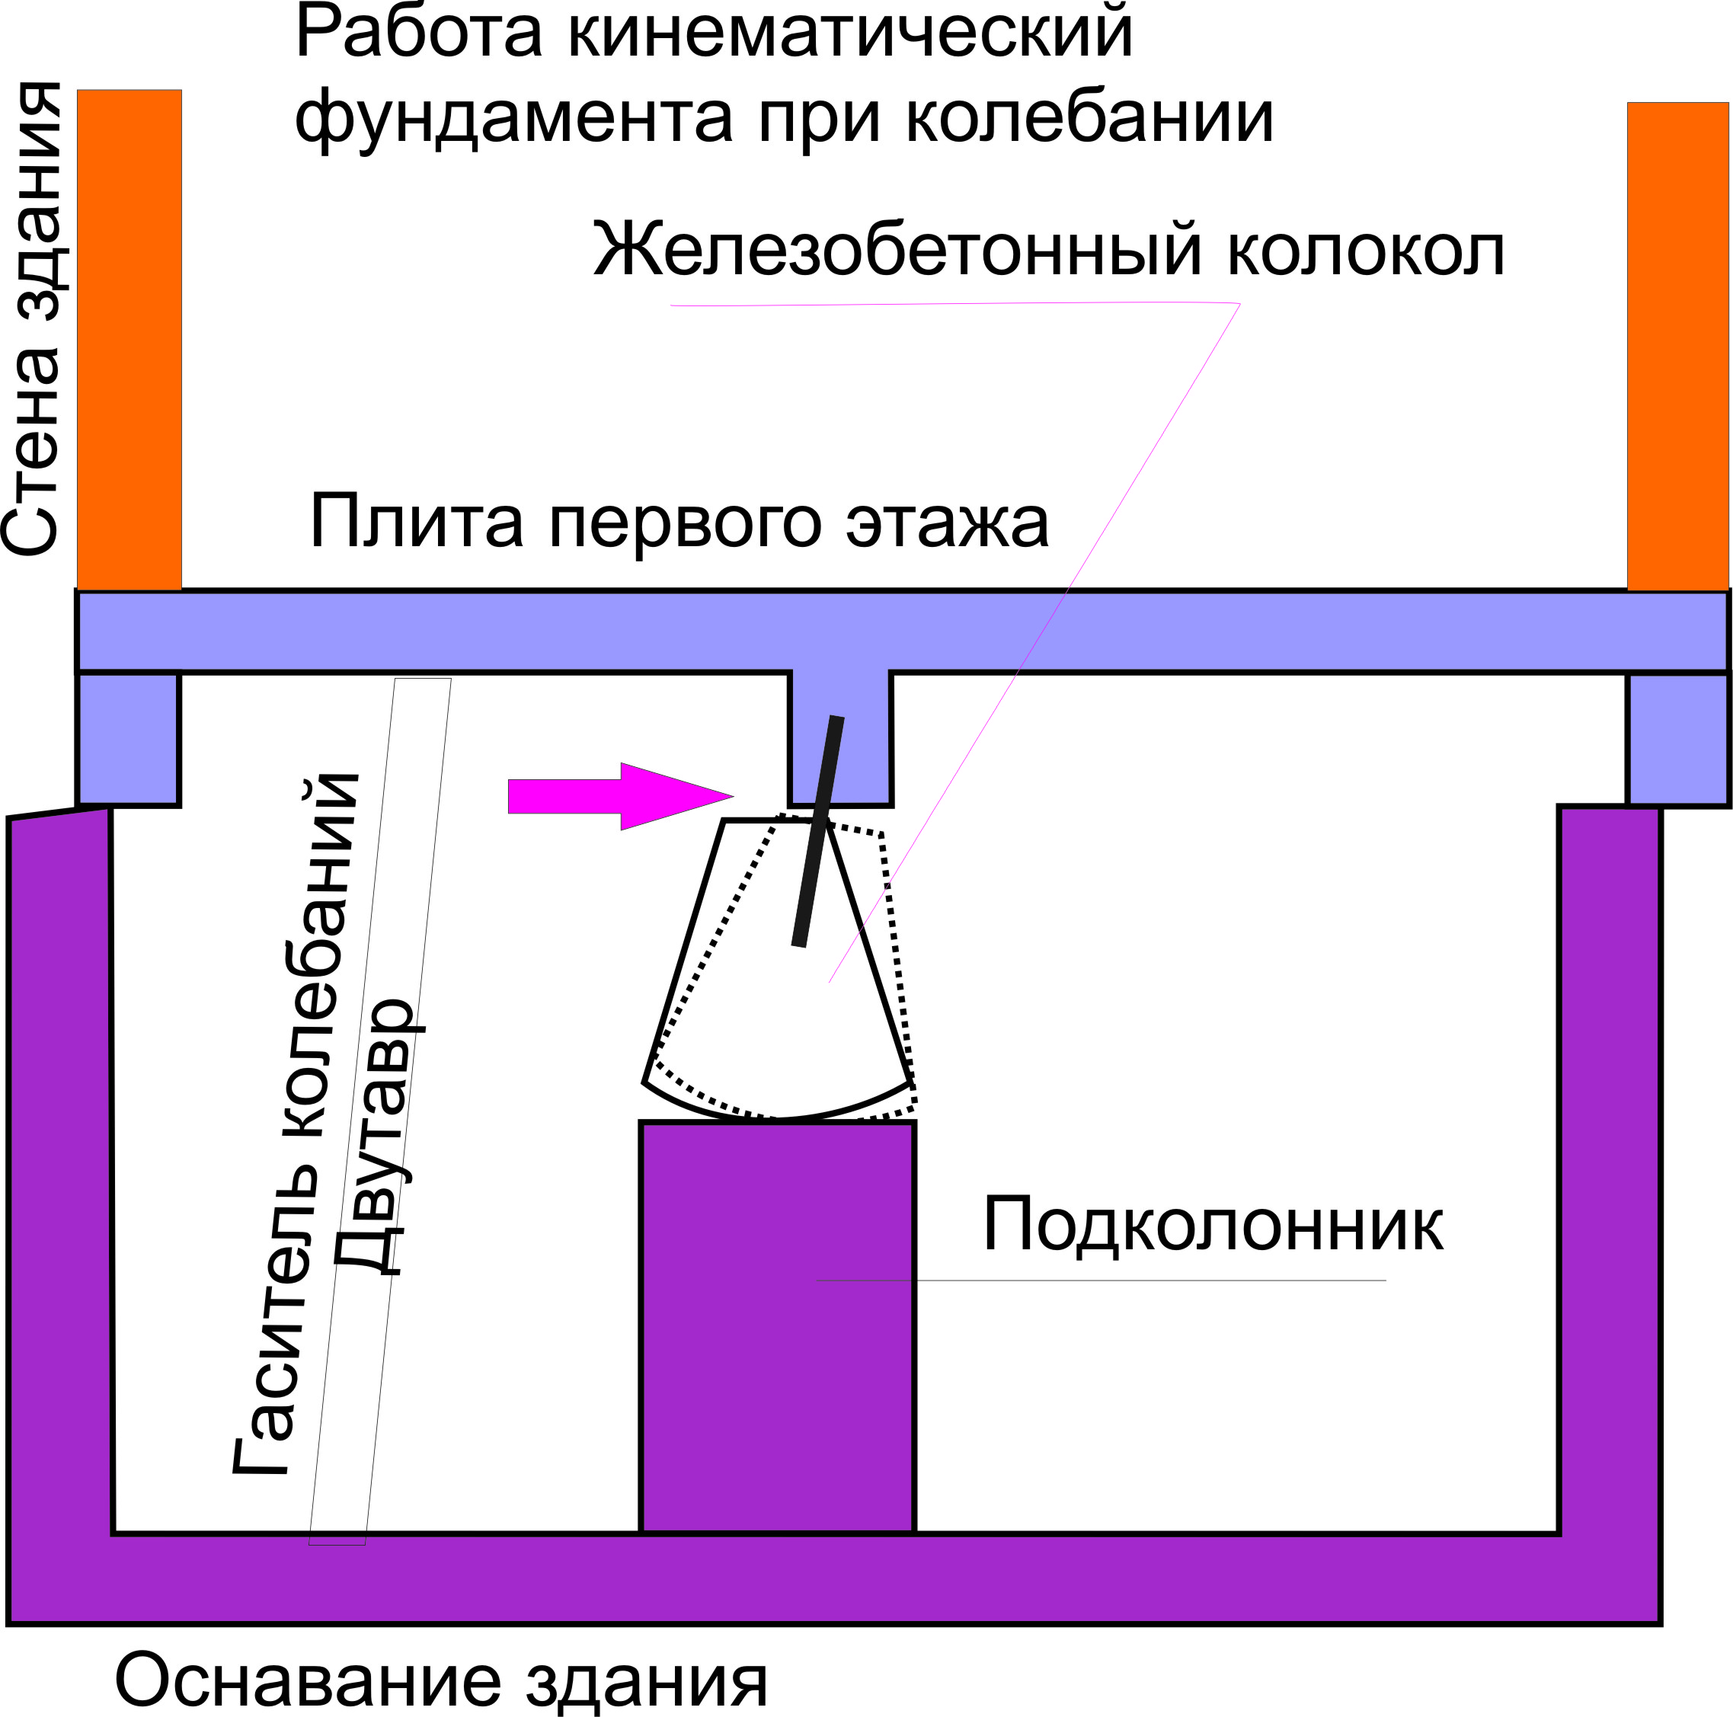

Slide 27
Вопросы для самоконтроля: 1. Назовите системы активной сейсмозащиты. 2. Охарактеризуйте три группы конструктивных мер защиты эксплуатируемых зданий . 3. Что относится к специальным системам сейсмозащиты. Литература: 1. Мустакимов В.Р. Проектирование сейсмостойких зданий [Электронный ресурс]: учебное пособие/ Мустакимов В.Р.— Электрон. текстовые данные.— Казань: Казанский государственный архитектурно-строительный университет, ЭБС АСВ, 2022.— 344 c.— Режим доступа: http://www.iprbookshop.ru/73315.html.— ЭБС «IPRbooks» 2. Ротштейн Д.М. Вероятностные методы в расчетах надежности строительных конструкций [Электронный ресурс]: монография/ Ротштейн Д.М.— Электрон. текстовые данные.— Тюмень: Тюменский индустриальный университет, 2022.— 86 c.— Режим доступа: http://www.iprbookshop.ru/83684.html.— ЭБС «IPRbooks»

